Slide 1
1.长方体和正方体
长方体和正方体的体积
WWW.PPT818.COM

Slide 2
课题引入
你知道的单位有哪些？用字母怎么表示？
长 度
面 积
体 积
厘米
（cm）
平方厘米
（cm²）
立方厘米
（cm³）
分米
（dm）
平方分米
（dm²）
立方分米
（dm³）
米
（m）
平方米
（m²）
立方米
（m³）

Slide 3
课题引入
想象一下，如果一个长方体的长增加或缩短，它的体积会怎样？如果改变它的宽或者高，体积会发生怎样的变化？
长增加
长缩短
高增加
宽增加

Slide 4
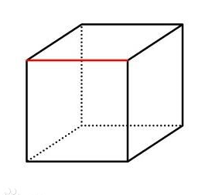
教学新知
1. 长方体的体积
我们手中有些模型，是边长为1cm的立方体。
我们规定：
边长为1cm的立方体的体积为1cm³。
体积为1cm³的立方体
1cm
1cm
1cm

Slide 5
教学新知
1. 长方体的体积
请同学们一起来摆出一些长方体：
（1）同桌合作，用若干个1cm³的正方体任意摆出4个不 同的长方体并编上序号。
（2）观察摆出的长方体的长、宽、高，所用小正方体的个数，以及它们的体积各是多少，完成记录表。
（3）填完表格后，同桌核对数据，并交流自己的发现。

Slide 6
教学新知
1. 长方体的体积
用1cm³的正方体任意摆出的4个不同的长方体如下。
①
②
③
④

Slide 7
教学新知
1. 长方体的体积
名称 | 长/cm | 宽/cm | 高/cm | 小正方体个数 | 体积/cm3
长方体①
长方体②
长方体③
长方体④
3
2
2
12
12
①
②
2
2
2
8
8
3
2
1
6
6
③
④
3
1
2
6
6
根据表中数据，自己有什么发现？

Slide 8
教学新知
1. 长方体的体积
（1）这是一个长4cm、宽1cm、高1cm的长方体，你知道它的体积是多少吗？
在长方体上画出相应的分割线，确认这个长方体的体积是4cm³。

Slide 9
教学新知
1. 长方体的体积
（2）这是一个长4cm、宽3cm、高1cm的长方体，如果不用1cm³的小正方体，你能想象出这个长方体中含有多少个1cm³的小正方体吗？自己先在长方体上画一画，再和同学交流。
1cm
3cm
4cm

Slide 10
教学新知
1. 长方体的体积
在这个长方体中，沿着长一排可以摆4个1cm³的小正方体，沿着宽可以摆3排，所以，可以用“4×3×1”来计算出这个长方体的体积为12cm³。

Slide 11
教学新知
1. 长方体的体积
（3）再来看这个长方体，它的长、宽、高分别是几cm？你能想象出这个长方体中含有多少个1cm³的小正方体吗？自己先试一试。
延着长一排可以摆4个小正方形，沿着宽一排可以摆3个，沿着高可以摆2层。用4×3×2计算体积为24cm³。

Slide 12
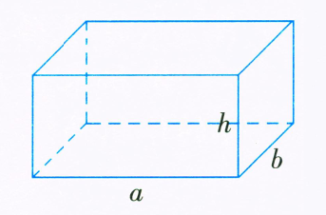
教学新知
1. 长方体的体积
如果用V表示长方体的体积，a、b、h分别表示长方体的长、宽、高，你能用字母表示出长方体的体积公式吗？
长方体的体积＝长×宽×高
V= abh

Slide 13
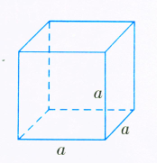
教学新知
2. 正长方体的体积
正方体是特殊的长方体，想一想正方体的棱长有什么特点？如果正方体的棱长为a，你能根据长方体的体积公式直接写出正方体的体积公式吗？
正方体的体积＝长×宽×高
V= aaa=a³
边长为1cm时，体积 V=1cm × 1cm×1cm=1cm³

Slide 14
知识梳理
长方体和正方体的体积
V=abh
V=a³

Slide 15
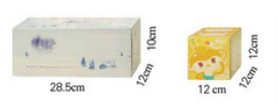
课堂练习
1. 算出右边两个包装盒的体积各是多少立方厘米？
答：长方体包装盒的体积为：28.5×12×10＝3420cm³
正方体包装盒的体积为：12×12×12＝1728cm³

Slide 16
课堂练习
2. 下面的长方体和正方体都是用1立方厘米的正方体摆成的。
（1）长方体的长、宽、高分别是多少？正方体的棱长呢？
（2）它们的体积分别是多少？

Slide 17
课堂练习
【讲评】
长、宽、高为：
3cm、2cm、4cm
体积为：
3×2×4＝24cm³
长、宽、高为：
6cm、3cm、2cm
体积为：
6×3×2＝36cm³
棱长为：3cm
体积为：3×3×3＝27cm³

Slide 18
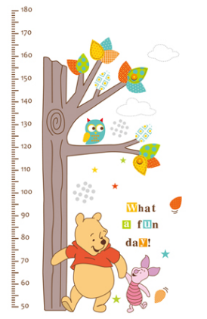
课堂练习
3. 计算。
3³
= 27
5³
= 125
1³
= 1
10³
= 1000
0.1³
= 0.001

Slide 19
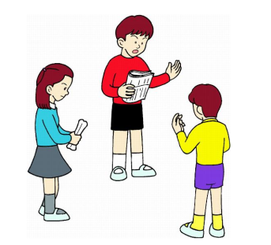
课后作业
回家后找一找自己以前用过的长方体或正方体模型，或是家里的长方体或正方体物品，选用合适的单位量一量它们的长宽高，再求一求它们的表面积和体积。

Slide 20
知识拓展
计算物体容积和体积的方法相同，不少同学认为“容积”就是“体积”。其实，“容积”和“体积”是两个不同的概念，它们是有什么区别？

